Slide 1
Czech in!
Online-Schulung 12. / 16.04.2024
Vorstellung von Czech in! & Kennenlernen

Slide 2
AG Czech in! 2011-2012 & 2012-2013

Slide 3
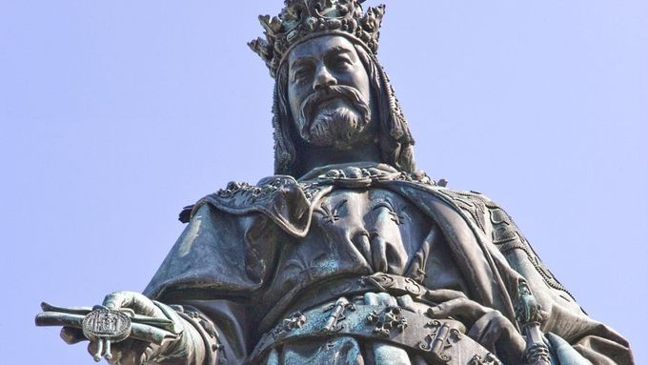
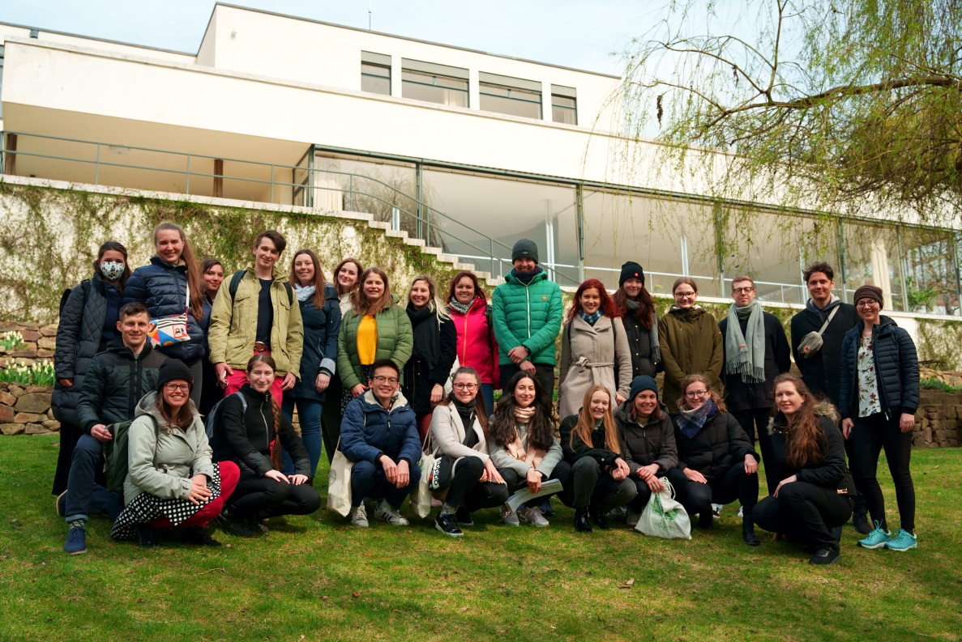
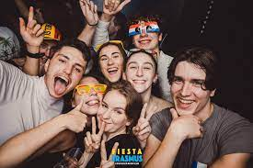
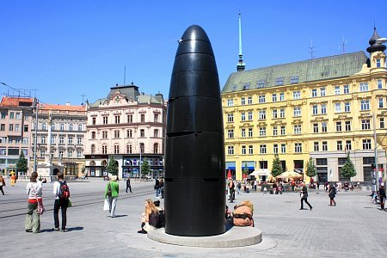

Slide 4
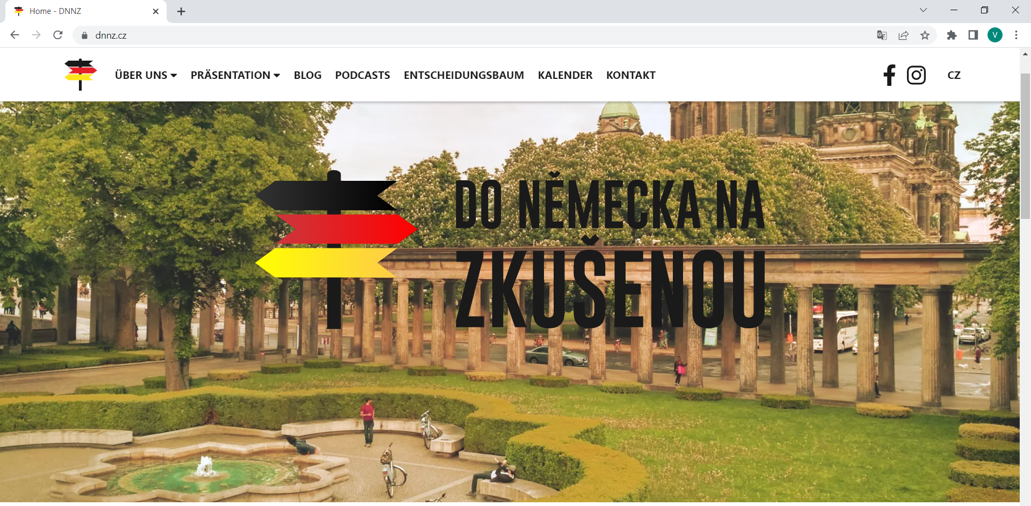
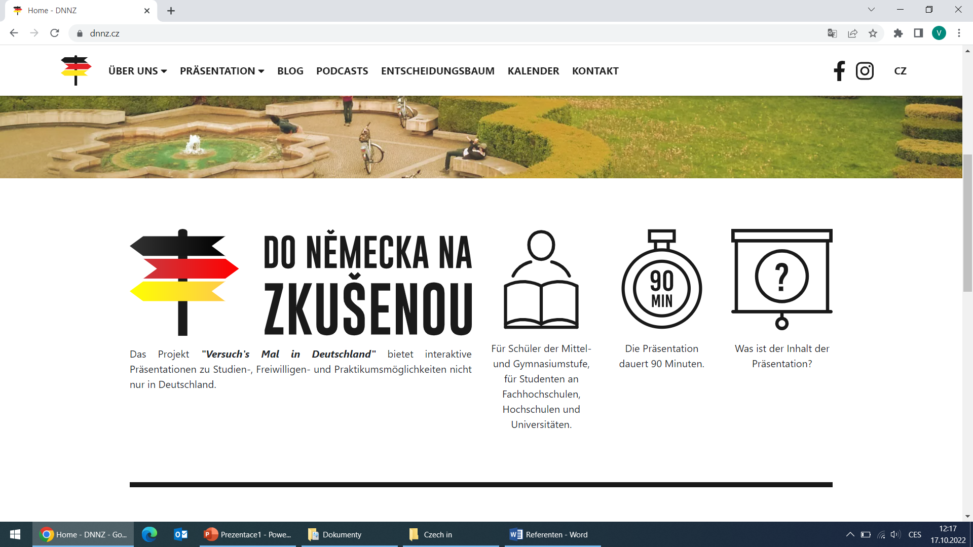

Slide 5
Deutsch-tschechisches Jugendforum
Regelmäßige Treffen, Projektarbeit in binationalen Gruppen, Gespräche und Diskussionen zu einem Oberthema.
Für wen: 15 Deutsche und 15 Tschechen
Dauer: 1,5 Jahre (4 Plenartreffen und 3 Gruppentreffen je 3 Tage)
Alter: 16-25 Jahre
Teilnahmegebühr: 0 €
Bewerbung: Laufend möglich

Slide 6
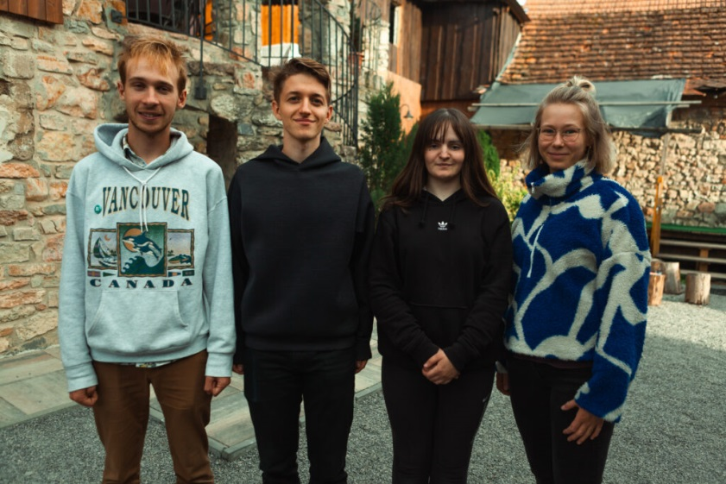
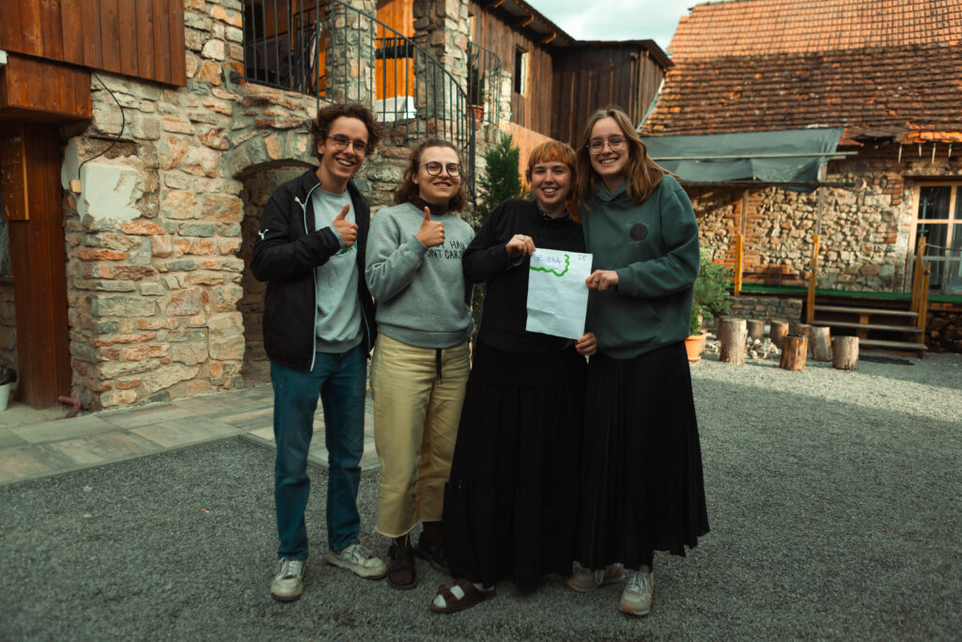
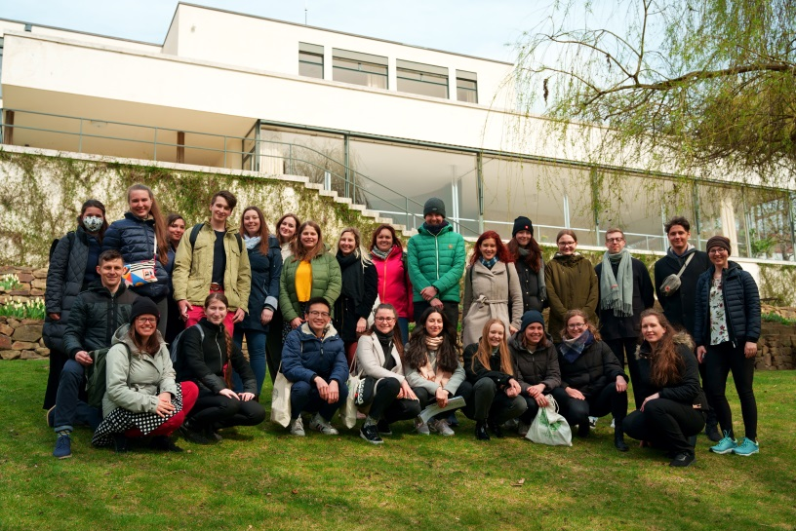
Deutsch-tschechisches Jugendforum
Aktuelle Amtszeit September 2023 – April 2025
Oberthema „Bewusst zu einer nachhaltigen Gesellschaft“

Slide 7
Přátelé Česko-německého fóra mládeže z.s.
Freunde des Deutsch-tschechischen Jugendforums e.V.
Do Německa na zkušenou
(Versuch‘s mal in Deutschland)
Deutsch-tschechisches Jugendforum
Česko-německé fórum mládeže
Czech in!

Slide 8
Czech in! - Tätigkeit
Vorträge
Messeauftritte Networking
+
Social Media
+
Newsletter

Slide 9
Czech in! Vorträge
Zielgruppe
Dauer
Inhalte
1-2
Unterrichtsstunden
1-2
Referent*innen
Warum Tschechien?
Aufenthaltsmöglichkeiten
Stipendien
Erfahrungen
Tschechisch & Kultur
Fragen
15-26 Jahre
Studierende
Jugendliche

Slide 10
Czech in! Vorträge - Zielgruppen
Zielgruppen | Bildungseinrichtungen |  | Tschechisch-Kenntnisse
Studierende | Universitäten Hochschulen | < | mit Tschechisch-Vorkentnisse ohne Tschechisch-Vorkentnisse
Jugendliche | Realschulen Gymnasien Berufsschulen usw. | < | mit Tschechisch-Vorkentnisse ohne Tschechisch-Vorkentnisse

Slide 11
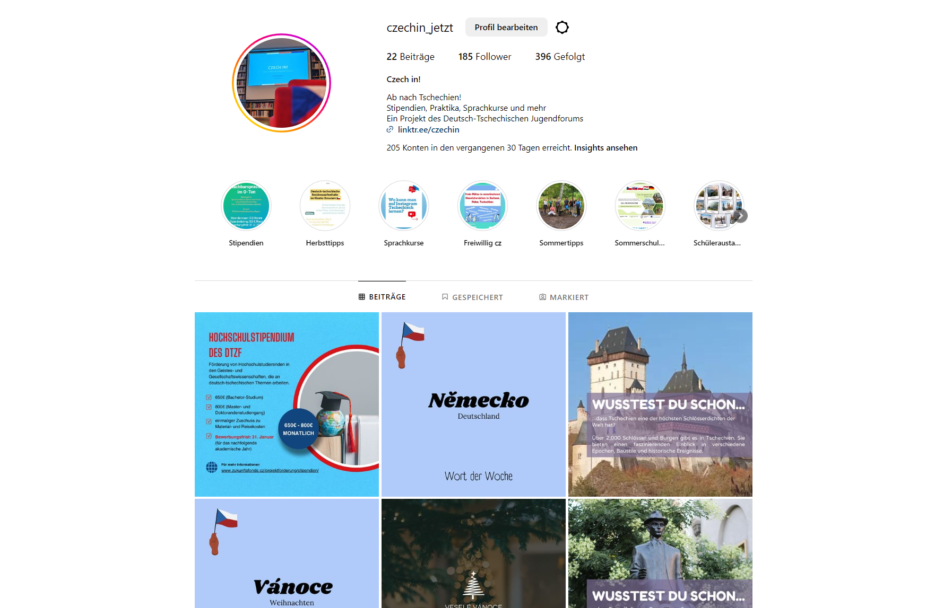
Czech in! Social Media

Slide 12
Czech in! Newsletter

Slide 13
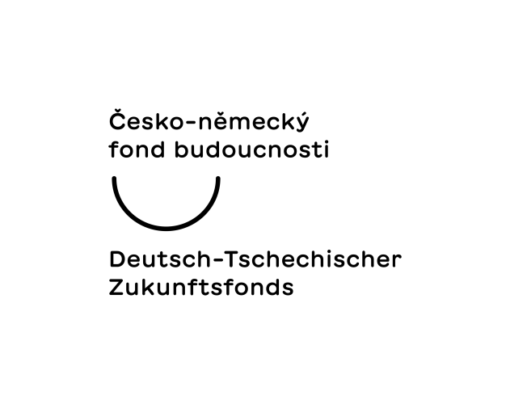
Czech in! Finanzen & Honorare
Förderung: Bayerisch-Tschechische Hochschulagentur
Stiftung Jugendaustausch Bayern
ab 10/24: Deutsch-Tschechischer Zukunftsfonds
Honorare für Referent*innen pro Vortrag
65 € bei mehreren Referent*innen
80 € bei einem*r Referent*in
+ Erstatung der Reisekosten mit öffentlichen Verkehrsmitteln
=> Honorarvertrag

Slide 14
Czech in! Vorträge - Termine
Termin | Veranstaltug | Ort | Stand | Anzahl Referent*innen
April 2024 | International Days Uni Regensburg | Regensburg | In Verhandlung | 1-2
25.04.2024, 18:00 | Uni Erfurt, Jena, LMU München (Tschechischkurs) | online | Bestätigt | 2
26.04.2024, 10:00 | Uni Erfurt, Jena, LMU München (Tschechischkurse) | online | Bestätigt | 2
Mai 2024 | International Days Uni Passau | Passau | In Verhandlung | 1-2
05.06.2024, 16:00 | Uni Regensburg (Lehramtsstudierende) | Regensburg | Bestätigt | 2
06.06.2024, 17:00 | THA Augsburg, Uni Augsburg, KU Eichstätt-Ingolstadt, Uni Bamberg | online | Bestätigt | 2
WiSe 2024 | Uni Passau (Tschechischkurs) | Passau | In Verhandlung | 2

Slide 15
Czech in! Networking
Termin | Veranstaltung | Ort | Stand
24.04.2024 | Direktorentagung Realschulen Oberpfalz | Donaustauf | Teilnahme bestätigt
28.04.2024 | Fachforum „Nachhaltigkeit im deutsch-tschechischen Jugendaustausch“ | Ústí nad Labem | Angemeldet
17.09. bis 01.10.2024 | Sachsenweite Aktionstage rund um Nachbarschaft und Sprachen | Sachsen | In Verhandlung (Finanzen?)
30.09.2024 (?) | Tag der offenen Tür, Deutsche Botschaft Prag | Prag | Vorgemerkt
10-11/2024 | Tschechisch-Deutsche Kulturtage | Dresden | Vorgemerkt

Slide 16
Czech in! Vortrag

Slide 17
Czech in! Vortrag
Zielgruppen
Jugendliche Studierende
ohne mit
Tschechisch-Kenntnisse
ohne mit
Tschechisch-Kenntnisse

Slide 18
Czech in! Vortrag
2 Ziele
motivieren informieren

Slide 19
Czech in! Vortrag
Informationen
Erfahrungen Interaktion

Slide 20
Czech in!
Studium, Praktika und Freiwilligenarbeit in Tschechien
Name(n), Datum, Ort

Slide 22
Übersicht
Internationale Projekte
Freiwilligenarbeit
Sprachkurse und Sommerschulen
Auslandsstudium
Praktika
Tschechisch

Slide 23
Internationale Projekte

Slide 24
Deutsch-tschechische Projekte
Begegnungen von Deutschen und Tschechen zu einem bestimmten Thema.
Dauer: 3 Tage bis 1 Woche
Alter: 16-26 Jahre
Inhalte: Weiterbildung, Sprache, grenzüberschreitender Dialog
Teilnahmegebühr: 0-50 €
Koordinierungszentrum Deutsch-Tschechischer Jugendaustausch – Tandem, www.tandem-org.de
Stiftung Jugendaustausch Bayern, www.jugendaustausch.bayern
Jugendbildungsstätte Waldmünchen, www.jugendbildungsstaette.org

Slide 25
Deutsch-tschechisches Jugendforum
Regelmäßige Treffen, Projektarbeit in binationalen Gruppen, Gespräche und Diskussionen zu einem Oberthema.
Für wen: 15 Deutsche und 15 Tschechen
Dauer: 1,5 Jahre (4 Plenartreffen und 3 Gruppentreffen je 3 Tage)
Alter: 16-26 Jahre
Teilnahmegebühr: 0 €
Bewerbung: Laufend möglich
Deutsch-tschechisches Jugendforum, www.dtjf.de

Slide 26
Deutsch-tschechische Projekte
Čojč Theaternetzwerk Böhmen Bayern
Deutsch-tschechische Jugend-Theaterbegegnungen www.cojc.eu
Ahoj.info
Wochenendseminare für die Jugend aus Deutschland und Tschechien www.ahoj.info
Junge Aktion
Deutsch-tschechisch-slowakische Begegnungen www.junge-aktion.de

Slide 27
Freiwilligenarbeit

Slide 28
Freiwilligendienst in Tschechien
Eine Möglichkeit, um anderen zu helfen, selbst etwas zu lernen, die eigenen Kompetenzen zu erweitern und Erfahrungen fürs Leben zu sammeln.
Dauer: 2 bis 12 Monate
Alter: 18-30 Jahre
Wo: Kita, Seniorenheim, Nationalpark, Flüchtlingsprojekt usw.
Förderung: Reisekosten, Taschengeld, Unterkunft, Verpflegung, Versicherung
Internationale Jugendfreiwilligendienst, www.freiwillig-jetzt.de/angebote/im-ausland
Kulturweit, www.kulturweit.de/bewerbung
Eurodesk, www.rausvonzuhaus.de

Slide 29
Workcamps
Eine Gruppe von Freiwilligen arbeitet zusammen an gemeinnützigen Projekten.
Dauer: 3 Tage bis 3 Wochen
Alter: 18+ Jahre
Voraussetzungen: Keine Fähigkeiten oder Vorkentnisse notwendig
Kosten: I.d.R. Registrationsgebühr von ca. 100 € + Reisekosten
INEX-SDA, www.inexsda.cz/en
HeuHoj-Camp, www.facebook.com/HeuHoj

Slide 30
Sprachkurse und Sommerschulen

Slide 31
Sprachkurse und Sommerschulen
Teilnahme an einem Tschechisch-Sprachkurs oder einer fachlichen Sommer-/Winterschule an einer Hochschule/Uni in Tschechien
Dauer: 3-4 Wochen
Für wen: Studierende, Promovierende, Lehrende und Forschende
Kosten: ca. 500-2000 €
Stipendium: Kursgebühr (inkl. Unterkunft, Verpflegung und Kulturprogramm)
Bewerbungsfrist: März
Bayerisch-Tschechische Hochschulagentur, www.btha.cz/de
Sommerschule für slawische Studien – LŠSS, www.msmt.cz

Slide 32
Deutsch-tschechischer Tandemsprachkurs
Tschechisch verbessern und dabei in deutsch-tschechischer Gesellschaft das Hüttenleben in den Bergen genießen
Wo und wann: Erzgebirge, Juli/August
Dauer: 2 Wochen
Für wen: 10 Deutsche + 10 Tschechen (Studierenden)
Kosten: ca. 300 € Teilnahmegebühr + Reisekosten
GFPS e.V., www.gfps.org

Slide 33
Studium

Slide 34
Studium
Studierende können sich um Stipendien für Studienaufenthalte an öffentlichen Universitäten und Hochschulen in Tschechien bewerben.
Studiendauer: 1-2 Semester, oder ganzes Studium
In Tschechien werden Kurse auch auf Englisch und Deutsch angeboten.
Stipendien:
Erasmus+, DAAD, BTHA, Deutsch-Tschechischer Zukunftsfonds, GFPS, Programm “Metropolen in Osteuropa” der Studienstiftung, politische Stiftungen usw.

Slide 36
Stipendien
Stipendium | Stipendium / Monat | Bewerbung
Erasmus + | 490 € | Januar/Februar
DAAD | 800 €
Bayerisch-Tschechische Hochschulagentur | 400 € | laufend möglich
Deutsch-Tschechischer Zukunftsfonds | 650 € / 800 € | Januar
GFPS | 430 € | April und Oktober
Metropolen in Osteuropa (Studienstiftung) | 1000 € | Februar

Slide 37
Praktika

Slide 38
Praktika in Tschechien
Mit oder ohne Tschechischkenntnisse kann man in Tschechien erste Erfahrungen in der Arbeitswelt sammeln und Einblick in interne Strukturen und Abläufe bekommen.
Dauer: 1-3 Monate
Wo: Firmen, Organisationen, Projekte
Honorar: Meist unentgeltlich
Kosten: Unterkunft, Verpflegung, Reisekosten usw.
Stipendien: BTHA, Erasmus+, GFPS usw.

Slide 39
Praktika in Tschechien

Slide 40
Parlamentsstipendium
Das Abgeordnetenhaus des Parlaments der Tschechischen Republik bietet ein Stipendienprogramm für Studierende und Absolventen deutscher Universitäten an.
Für wen: Studierende und Absolventen bis 30 Jahre
Wie lange: 2-3 Monate (im Herbst)
Inhalte: Arbeit in den Büros der Abgeordneten und Studium
Voraussetzungen: Bachelorabschluss, Tschechischkenntnisse
Stipendium: 440 €/Monat + kostenlose Unterkunft
Bewerbung: Juni
Abgeordnetenhaus des Parlaments der Tschechischen Republik, www.psp.cz

Slide 41
Nachbarsprache im O-Ton
Stipendienprogramm für Sprachassistenz im Nachbarland: Unterstützung bei Deutschunterricht an tschechischen Schulen durch Muttersprachler.
Für wen: Studierende bis 29 Jahre
Dauer: 3-10 Monate
Arbeitsumfang: 12 Unterrichtsstunden pro Woche
Stipendium: 850 €/ Monat
Bewerbung: November und Mai
Deutsch-Tschechischer Zukunftsfonds, www.fb.cz

Slide 42
Praktika in Deutschland

Slide 43
Tschechisch

Slide 45
Tschechisch
Hallo
Wie geht‘s?
Ja
Nein
Danke
Bitte
Brot
Bier
Prost
Mahlzeit
Auf Wiedersehen
ahoj [a-hoj]
Jak se máš? [yak ße mash]
ano [anno]
ne [nä]
děkuji [djeckui]
prosím [prossihm]
chleba [chleba]
pivo [piwwo]
na zdraví [nasdrawwih]
dobrou chuť [dobbrohu chutj]
na shledanou [nass-chleddannou]

Slide 46
Tipps
Tschechisch lernen
Tschechisch in 100 Sekunden www.100sekunden.eu
Tschechisch lernen online www.tschechisch-lernen.at
Zoom „Konverzační klub“ der Tschechischen Zentren
Info über Tschechien
Radio Prag International www.deutsch.radio.cz
Expats.cz www.expats.cz
Honest Guide www.youtube.com/c/HONESTGUIDE
Unterkunft finden? Facebook-Gruppen oder AirBnb

Slide 47
Feedback

Slide 48
Děkuji!
czechin@dtjf.de

Slide 49
Handout

Slide 50
Czech in! Vortrag
Informationen
Erfahrungen Interaktion

Slide 52
Wie kann ich mitmachen?
Referent*in
Social Media
Newsletter
Koordination

Slide 53
Wie kann ich mitmachen?
Referent*in
Kommunikation mit Bildungseinrichtungen, Vorträge vorbereiten und halten
Social Media
Eigene Beitragsreihe (Kultur, Reisen, Sprache), Stories, Takeover usw.
Newsletter
Recherche, Textformulierungen, Kommunikation mit Veranstaltern

Slide 54
Weitere Schulungstermine
Dienstag, 16.04. ab 18:00 Uhr Online-Schulung „Vorstellung von Czech in! & Kennenlernen 2“
Sonntag, 21.04. ab 9:30 Uhr Online-Schulung „Vorträge für Studierende“
Donnerstag, 25.04. ab 18:00 Uhr 18:00-19:15 Czech in! Online-Vortrag ab 19:30 Online-Schulung „Vorträge für Jugendliche“
Samstag, 18.05. ca. 11:00 bis 17:30 Uhr Präsenzschulung in Regensburg

